Slide 1
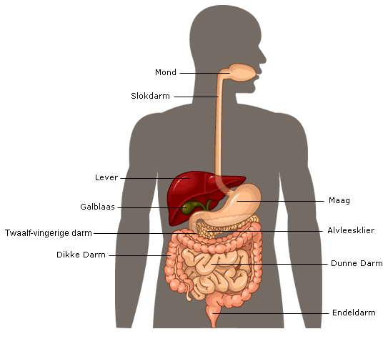
Het verteringsstelsel

Slide 2
Wat is verteren?
Verteren = afbreken en dus kleiner maken van voedingsstoffen die niet door de darmwand heen in het bloed kunnen worden opgenomen (koolhydraten, eiwitten en vetten)
Verteringsproducten = kleinere stoffen die wel door de darmwand heen in het bloed kunnen worden opgenomen

Slide 3
Wat hoef je niet te verteren?
Water
Vitamines
Mineralen

Slide 4
Verteringsklieren → Verteringssap
Verteringsklieren → organen die verteringssappen produceren: speekselklieren, maagsapklieren, lever, alvleesklier, darmsapklieren
Verteringssap → sap waarin enzymen zitten die voedingsstoffen afbreken, bijv. speeksel, maagzuur, gal, alvleessap en darmsap
Enzymen → stof die ervoor zorgt dat een voedingsstof sneller wordt afgebroken in verteringsproducten

Slide 5
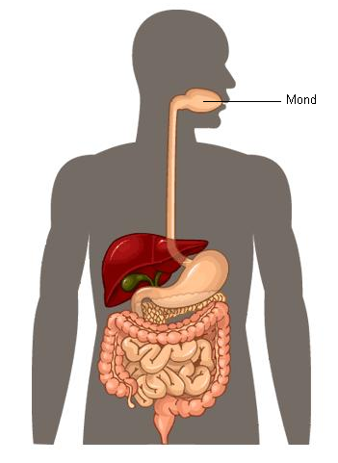
De mond

Slide 6
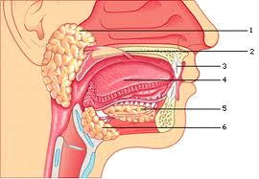
De mond
2 belangrijke redenen voor kauwen: voedselbrokken kleiner maken + oppervlakte vergroten
Speekselklieren → water + slijm + enzym
Functie slijm → maakt voedselbrij glijbaar → slikken is gemakkelijker
Functie enzym → zetmeel (koolhydraat) afbreken

Slide 7
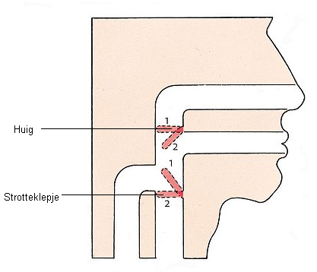
De keelholte
Tong duwt voedsel naar de keelholte.
Huig → sluit neusholte.
Strottenklepje → sluit luchtpijp.

Slide 8
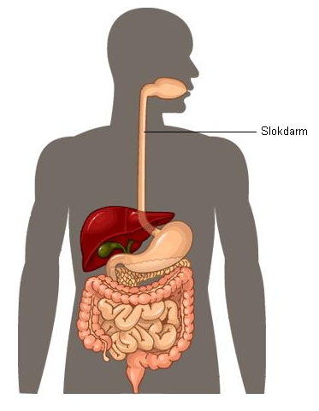
De slokdarm

Slide 9
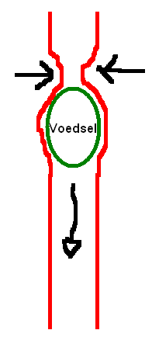
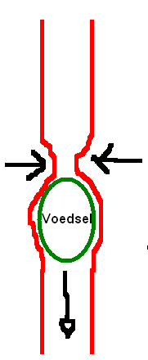
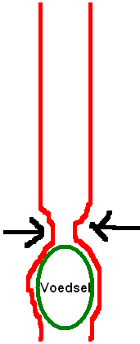
De slokdarm
Vervoert het voedsel naar de maag door middel van peristaltische beweging
Produceert geen verteringssappen.
De peristaltische beweging

Slide 10
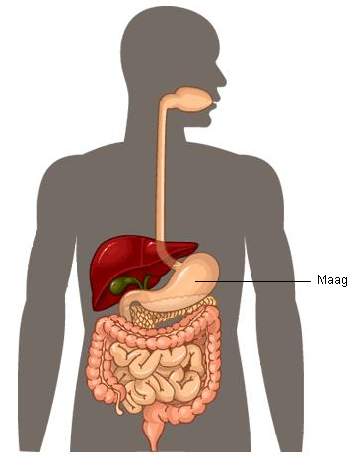
De maag

Slide 11
De maag
Maag is tijdelijke opslagplaats → maag-portier laat voedselbrij in gedeeltes door
Maagwand is erg gespierd → kring – en lengtespieren → kneden voedselbrij
Maagsapklieren → maagsap → water + zoutzuur + enzym
Functie enzym → eiwitten afbreken.
Functie maagzuur → ziektekiemen doden

Slide 12
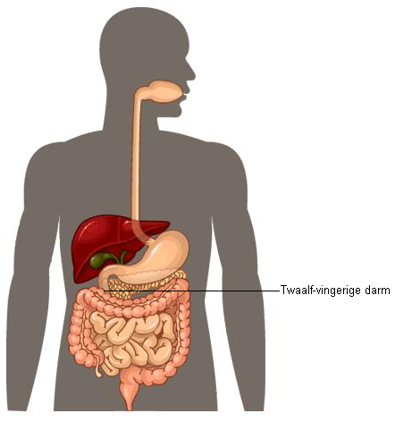
De twaalf-vingerige darm

Slide 13
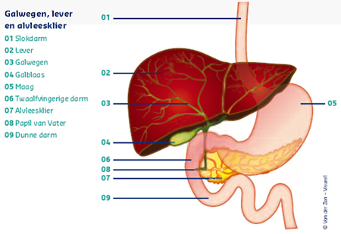
De Twaalfvingerige darm
In de twaalfvingerige darm komen drie dingen bij elkaar: de voedselbrij vanuit de maag + het gal uit galblaas + alvleessap uit de alvleesklier
Hier werken de het gal en de enzymen van het alvleessap dus op het voedsel in.

Slide 14
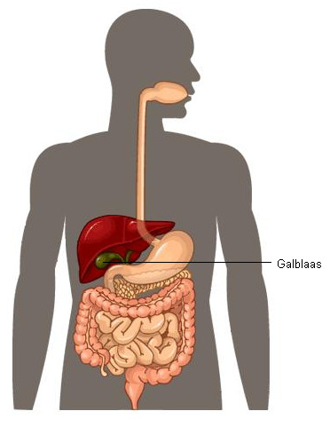
De galblaas

Slide 15
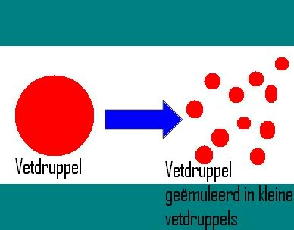
De galblaas
De lever produceert gal (verteringsklier!)
De galblaas is opslagplaats voor gal (geen verteringsklier!)
Functie gal →vetten emulgeren → van grote vetdruppels kleinere vetdruppels maken → beter bereikbaar voor enzymen.
Emulgeren is niet verteren! Waarom niet?

Slide 16
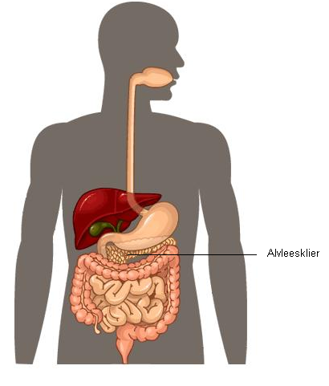
De alvleesklier

Slide 17
De alvleesklier
De alvleesklier produceert alvleessap.
Alvleessap = water + enzym + stof om maagzuur te neutraliseren
Functie enzym: verteren van eiwitten, koolhydraten en vetten

Slide 18
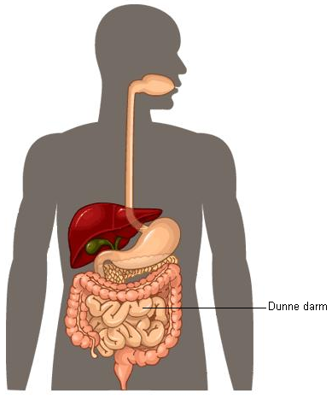
De dunne darm

Slide 19
De dunne darm
Ongeveer 6 meter lang.
Darmwand → darmsapklieren → darmsap
Darmsap = water + enzymen
Functie enzymen darmsap → vertering van eiwitten en koolhydraten afmaken
Opname voedingsstoffen: grootste deel water + voedingsstoffen die hierin zijn opgelost worden door wand dunnen darm opgenomen in het bloed → verspreiding over alle cellen lichaam

Slide 20
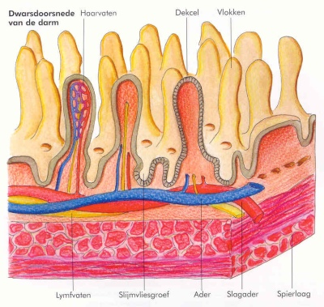
De dunne darm
Voedsel wordt ook voortgeduwd door peristaltiek
Wand is sterk geplooid → darmplooien
Darmplooien zijn ook weer geplooid → darmvlokken

Slide 21
De blinde darm

Slide 22
De blinde darm
Aan de blinde darm zit het wormvormig aanhangsel ofwel appendix vast.
Ontstoken → wordt het aanhangsel verwijderd
Blindedarmontsteking is dus ‘fout’ → wormvormig aanhangsel/appendix is ontstoken

Slide 23
De dikke darm
Wat is de fout in deze afbeelding?

Slide 24
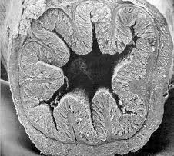
De dikke darm
Ongeveer 1,5 meter lang
Voedingsstoffen die niet verteerd zijn in de dunne darm gaan naar de dikke darm
Voedsel uit dunne darm bevat nog steeds water → opname daarvan in het bloed → ingedikte voedselbrij (poep)
Waar heb je last van als dat niet gebeurt?

Slide 25
Endeldarm & Anus

Slide 26
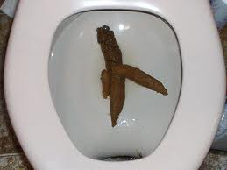
Endeldarm & Anus
Door peristaltiek van dikke darm naar endeldarm → opslagplaats
Beetje bij beetje naar de anus
Anus = kringspier → zorgt ervoor dat de ontlasting het lichaam verlaat

